Slide 1
Влияние психоактивных веществ на репродуктивное здоровье
Автор: врач по медицинской профилактике
ОГБУЗ «ЦОЗиМП» Раткина Ксения Рашитовна

Slide 2

Что такое ПАВ
Психоактивные вещества (ПАВ) – это вещества, изменяющие психику, настроение и поведение человека, их употребление приводит к формированию зависимости от этих веществ
Notes:
Психоактивные вещества (ПАВ) – это вещества изменяющие психику, настроение и поведение человека, их употребление приводит к формированию зависимости от этих веществ. Как Вы думаете, что относится к психоактивным веществам?

Slide 3
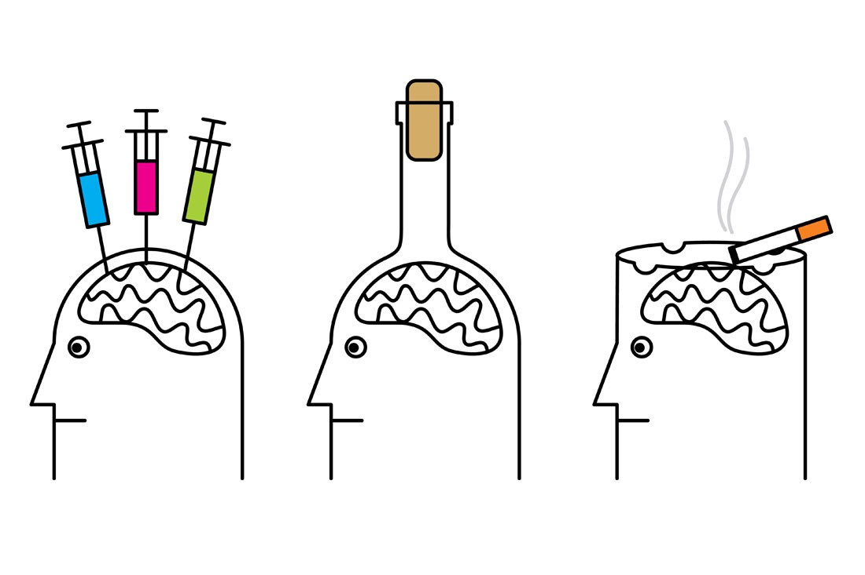
Что относится к ПАВ?
Алкоголь
Наркотики
Некоторые лекарства
Никотин
Notes:
К ПАВ относятся такие вещества как:, алкоголь, наркотики, некоторые лекарства, никотини (при этом не стоит забывать, что электронные сигареты и нюхательный табак также относятся к никотинсодержащим ПАВ). Все эти вещества оказывают характерное для психоактивных веществ действие на центральную нервную систему – ухудшают здоровье, формируют зависимостью.
Многие прекрасно знают о том, употреблению любого психоактивного вещества – это плохо. Все знают, что алкоголь пагубно влияет на печень и головной мозг, а сигареты – на легкие, но задумывались ли Вы о том, что они вредят и репродуктивной системе?

Slide 4
Употребление:
любого алкогольного напитка
курения как сигарет, так и вейпа
наркотиков
как системно, так и разово по выходным или праздникам
НЕ ПРОХОДИТ БЕССЛЕДНО!
Notes:
К сожалению,
- употребление любого алкогольного напитка (даже пива, коктейля или вина)
- или курения как сигарет, так и вейпа,
- не говоря уже даже о наркотиках
- как системно, так и разово по выходным или праздникам
НЕ ПРОХОДИТ БЕССЛЕДНО!
Предлагаю обсудить нам подробнее каждое из веществ.

Slide 5


Алкоголь и репродуктивное здоровье
Notes:
Давайте сначала определимся, что мы будем иметь в виду под алкоголем? На самом деле к нему относится не только водка и другие крепкие напитки. Пиво, вино, коктейли, джин-тоник также содержат этанол, а значит, оказывают пагубное влияние на организм человека, как в целом, так и отдельно на определенные органы и системы.
Конечно, стоит начать с того, что употребление этанолсодержащего напитка девушкой в принципе никогда ее не украшает – алкогольное опьянение, состояние похмелья, одутловатая кожа, запах перегара, развязное поведение очень сильно отталкивают любого человека.

Slide 6
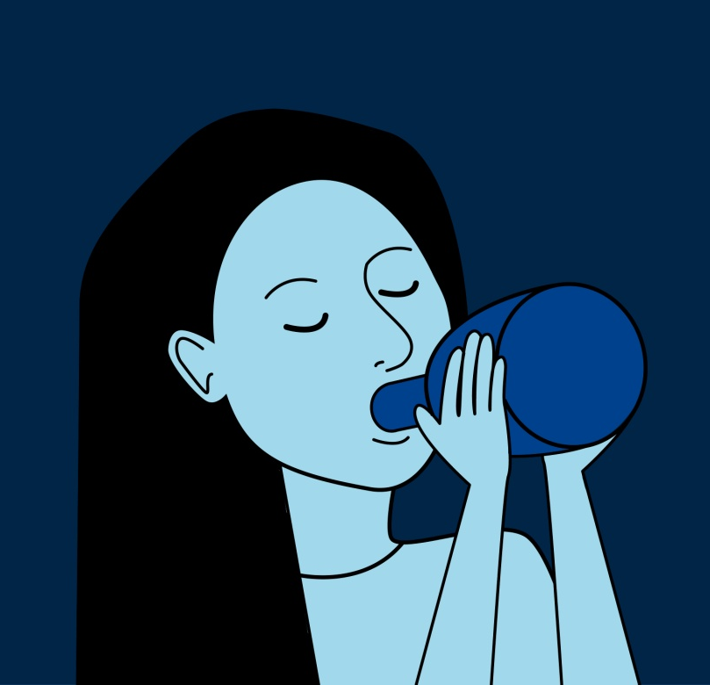
Женский алкоголизм
Женский организм намного более восприимчивый к алкоголю
Зависимость наступает быстрее и незаметнее
Риск развития психических отклонений на фоне алкоголизации выше
Notes:
Наверное, многие из Вас слышали термин женского алкоголизма. Как думаете, почему это понятие выделяют отдельно от просто алкоголизма? Дело в том, что он действительно опаснее, чем у мужчин, потому что женский организм намного более восприимчивый к алкоголю и зависимость наступает быстрее и незаметнее. А в виду того, что в основном женщины обладают более подвижной нервно-психической системой (бОльший спектр эмоций, чувств и настроения по сравнению с мужчинами), риск развития психических отклонений на фоне алкоголизации также выше.

Slide 7
Как алкоголь влияет на репродуктивную систему?
Нарушается гормональный баланс:
Нарушается менструальный цикл
Менструации становятся болезненными
Внешность часто приобретает мужские черты
На 10-15 лет раньше наступает климакс
Notes:
А теперь как же именно алкоголь влияет на репродуктивную систему?
Нарушается весь тонко и сложно настроенный гормональный баланс, из-за чего:
- Нарушается менструальный цикл
- Менструации становятся болезненными
- Внешность часто приобретает мужские черты (грубеет голос, распределение жировой ткани «перемещается» с бедер на живот)
- На 10-15 лет раньше наступает климакс (период жизни женщины, когда женские половые гормоны снижены, из-за чего внешне наступает старость и сильно портится общее состояние здоровья)

Slide 8
Как алкоголь влияет на репродуктивную систему?
Яйцеклетки подвергаются токсическому влиянию:
Ткань яичников замещается на жировую ткань
Часть яйцеклеток гибнет и перестает созревать
Может развиться бесплодие
Оставшиеся яйцеклетки «ломаются» генетически, а значит, несут серьезные нарушения в здоровье будущего потомства
Notes:
Яйцеклетки (которые заложены в яичниках с самого рождения девочки), при употреблении алкоголя подвергаются токсическому влиянию, в результате чего:
- Ткань яичников замещается на жировую ткань
- Часть яйцеклеток гибнет и перестает созревать
- Нарушается менструальный цикл
- Наступает бесплодие
- Оставшиеся яйцеклетки «ломаются» генетически, а значит, несут серьезные нарушения в здоровье будущего потомства (будущий ребенок с такими генетическими поломками либо не может родиться в принципе, и происходит выкидыш на ранних сроках либо рождается, но имеет серьезные заболевания, которые ухудшают его качество жизни)

Slide 9
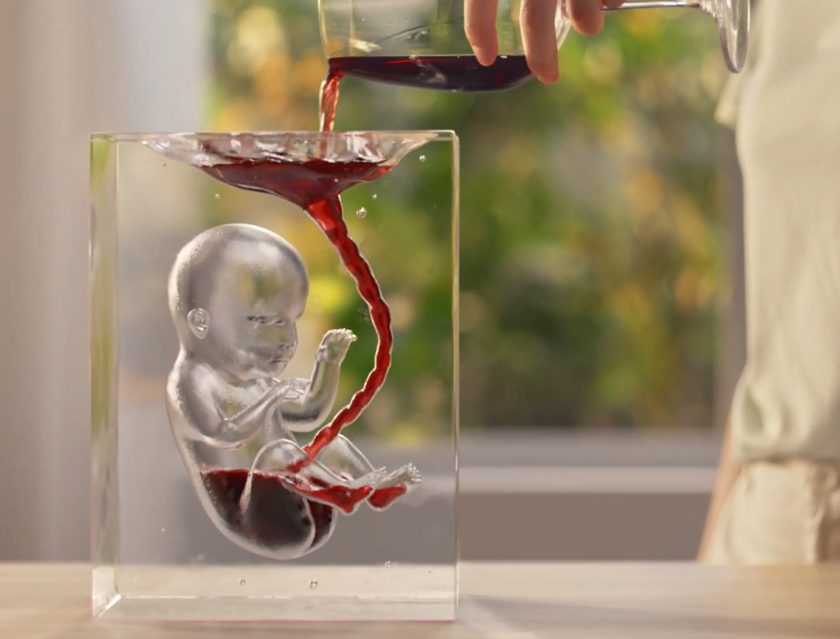
Как алкоголь влияет на плод?
Алкоголь оказывает токсическое влияние на делящиеся клетки
Этанол накапливается в амниотической жидкости
Notes:
Если беременность уже наступила, и женщина употребляет алкоголь, то он быстро попадает и в кровь малыша. И на него этанол оказывает даже более серьезное действие, чем на его маму, потому что:
- организм ребенка не в состоянии еще перерабатывать такие вещества
- алкоголь оказывает токсическое влияние на делящиеся клетки, а значит, нарушает процесс развития и роста организма
- этанол накапливается в амниотической жидкости (специальной жидкости, в которой находится ребенок в течение всей беременности) и в дальнейшем не может оттуда так просто элиминироваться (вывестись или исчезнуть)

Slide 10
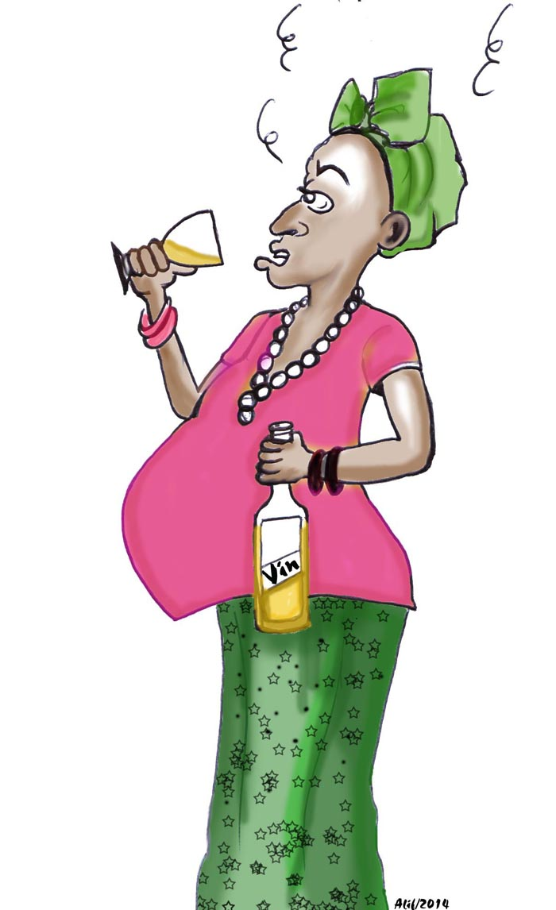
Как алкоголь влияет на течение беременности?
Возникает дефицит гормонов
Возникает дефицит фолиевой кислоты
Алкоголь сужает сосуды плаценты, которая питает плод
Notes:
Помимо токсического влияния непосредственно на плод, алкоголь действует и на организм самой мамы, который в процессе беременности совершает очень большую и трудную работу:
- возникает дефицит гормонов, которые необходимы для поддержания беременности
- возникает дефицит фолиевой кислоты, которая нужна для развития нервной системы плода
- алкоголь сужает сосуды плаценты, которая питает плод, из-за чего развивающийся малыш не может получить кислород и питательные вещества

Slide 11
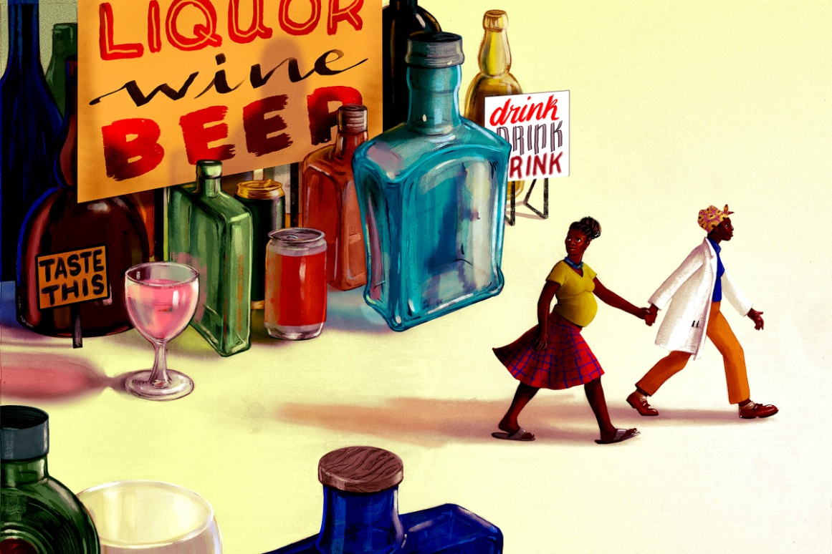
Алкоголь приводит к тому, что:
Желанная беременность не наступает
Либо заканчивается спонтанным выкидышем
Рожденные малыши имеют серьезные отклонения в здоровье
Notes:
В результате всех вышеописанных процессов:
желанная беременность часто не наступает
наступившая беременность часто заканчивается спонтанным выкидышем
а рожденные даже в срок малыши нередко имеют серьезные отклонения в здоровье

Slide 12
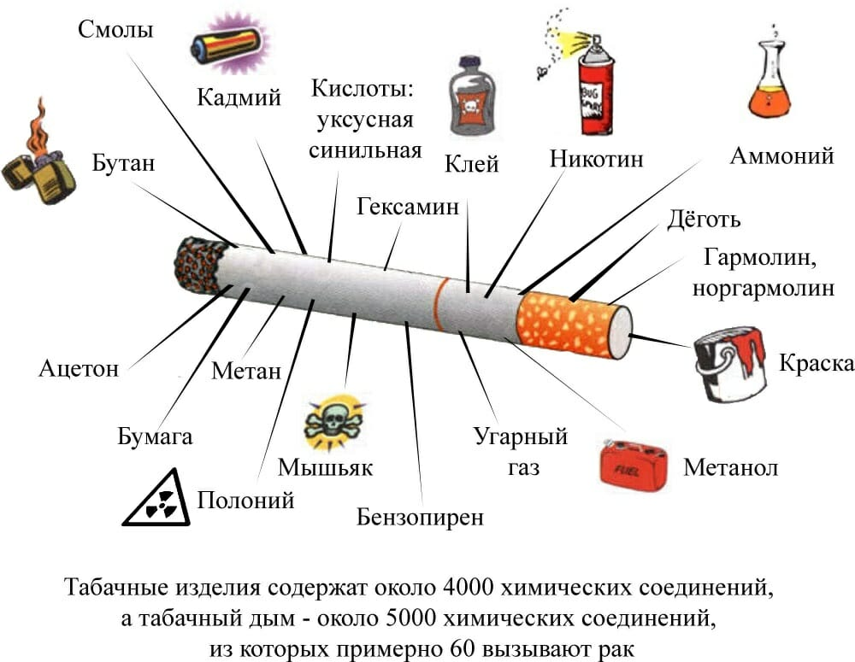
Никотин и репродуктивное здоровье
Notes:
Следующим крайне опасным для репродуктивной системы психоактивным веществом является никотин.
Помимо никотина в сигаретах содержится большое количество и других веществ, о которых мало кто догадывается. Это метан, водород, (синильная кислота), ацетон, диметиламин, ДДТ (трихлорметилди(п-хлорфенил)метан) — инсектицид, применяемый против комаров, вредителей хлóпка, соевых бобов, арахиса), смолы, угарный газ, этиламин, формальдегид, сероводород, гидрохинон, метиловый спирт, метиламин, (картинка с сигаретой и содержащимися в ней в-вами), соединения тяжелых металлов (кадмий, ртуть, свинец), аргон и цианистый водород, мышьяк и полоний-210, аммиак, бензол.

Slide 13
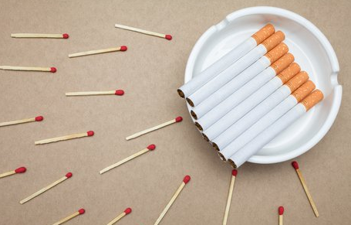
Как курение влияет на репродуктивное здоровье?
Снижается количество и качество яйцеклеток
Снижается вероятность оплодотворения из-за снижения проходимости маточных труб
Нарушается
гормональный баланс
Notes:
Как курение влияет на репродуктивное здоровье?
Под влиянием компонентов табачного дыма в женском организме:
- Снижается количество и качество яйцеклеток
- Снижается вероятность оплодотворения из-за ухудшения проходимости маточных труб (ведь именно по ним яйцеклетка «идет» к сперматозоиду для оплодотворения)
- Нарушается гормональный баланс
- В результате снижается вероятность наступления беременности

Slide 14
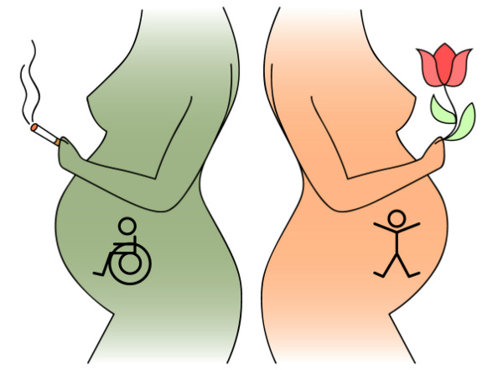
Как курение влияет на плод и течение беременности?
Пороки сердца, деформации костей, «заячья губа», «волчья пасть»
Замедляется рост и развитие из-за хронического кислородного голодания
Notes:
Если беременность уже наступила, но женщина продолжает курить, табачный дым, как и алкоголь, оказывает влияние, как на сам развивающийся плод, так и на течение беременности.
Так как будущий ребенок в течение 9 месяцев активно растет, а в самое первое время происходит активная закладка органов и систем, курение приводит к серьезным нарушения развития плода:
- Повышается риск развития врожденных дефектов: пороков сердца, деформации костей, «заячьей губы», «волчьей пасти»
- Замедляется рост и развитие из-за хронического кислородного голодания, недостаточности кровоснабжения и питания плода
Среди курящих беременных женщин сильно возрастает риск выкидыша и преждевременных родов.

Slide 15
Курение и КОК
(гормональные контрацептивы)
При сочетании сигарет с противозачаточными КОК резко повышается риск сердечно-сосудистых заболеваний, которые могут стать причиной летального исхода!
Notes:
Кроме того у курящих женщин сочетание сигарет с противозачаточными КОК резко повышает риск сердечно-сосудистых заболеваний, которые могут стать причиной даже летального исхода, что к сожалению, нередко встречается среди молодых девушек.

Slide 16
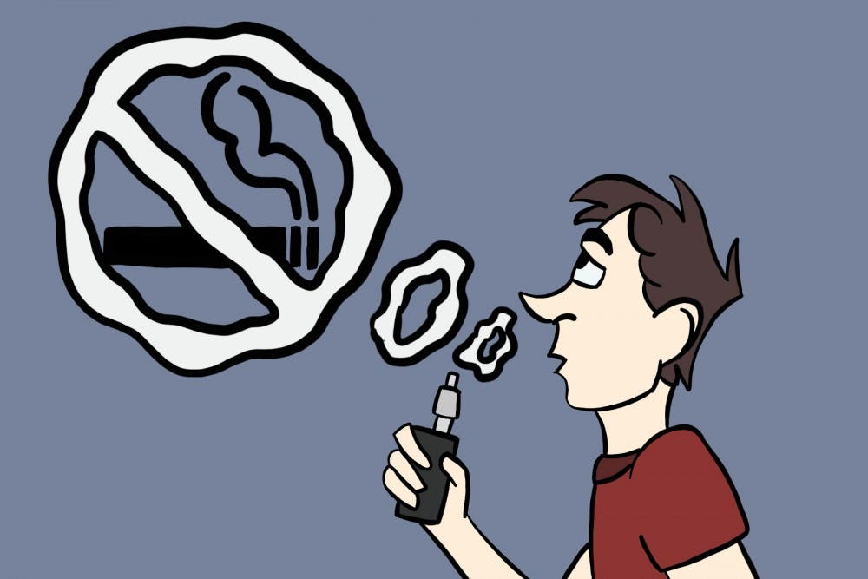
Электронные сигареты и репродуктивное здоровье
Аэрозоли содержат никотин и другие химические соединения
Состав жидкостей для электронных сигарет никак не регулируется
Провоцирует на курение обычных сигарет
Notes:
Многочисленные исследования показывают, что женщины, узнавая о беременности, довольно часто с обычных сигарет переходят на электронные сигареты или жевательный табак, полагая, что это будет безопасно для нее и будущего ребенка. Но это мнение ошибочно – уже достоверно доказано, что и эти более «легкие» варианты употребления табака оказывают губительное влияние на плод.
Довольно популярным сейчас является вейпинг. Но мнение о том, что он совершенно безвреден - ошибочное. Во-первых, их аэрозоли содержат не только никотин, но и другие химические соединения. Во-вторых, состав жидкостей для электронных сигарет пока что никак не регулируется, поэтому только остается догадываться, что же именно человек курит. В-третьих, вейпинг довольно часто не только не помогает бросить курить, а наоборот провоцирует на курение и обычных сигарет в виду развития никотиновой зависимости.

Slide 17
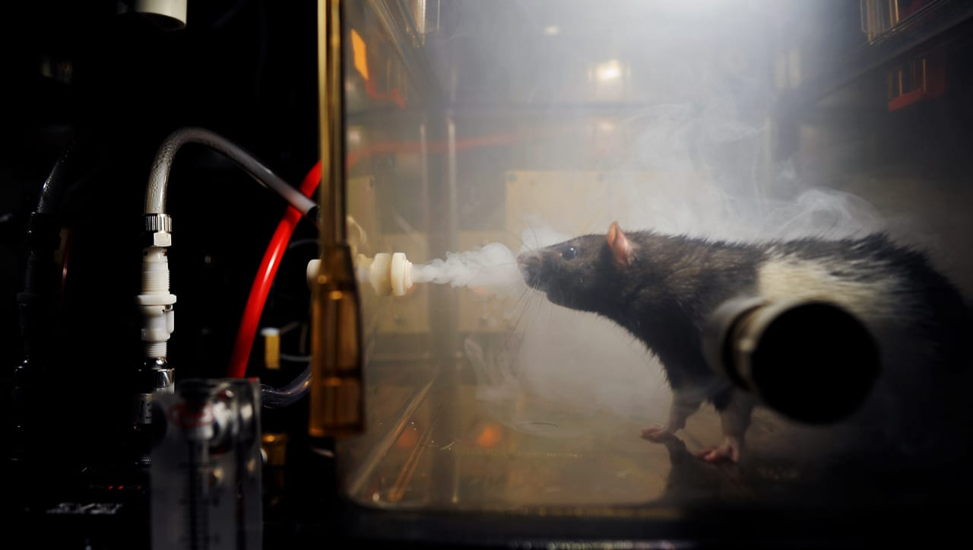
Что говорит наука об электронных сигаретах?
Notes:
Из-за того, что электронные сигареты появились относительно недавно, в научном медицинском сообществе еще нет данных об их влиянии на репродуктивный потенциал людей – для наблюдений нужно больше времени.
Но существует довольно много исследований, где изучается влияние курения электронных сигарет на способность к рождению потомства у мышей.
Оказывается, обработка мышей паром из жидкости, как с никотином, так и без, отрицательно влияет на прикрепление эмбриона в полости матки, на течение беременности, а рожденные в итоге мышата имеют более низкий вес, врожденные дефекты развития, пороки сердца, повреждение печении, а также характеризуются нарушениями поведения и познавательной активности.

Slide 18
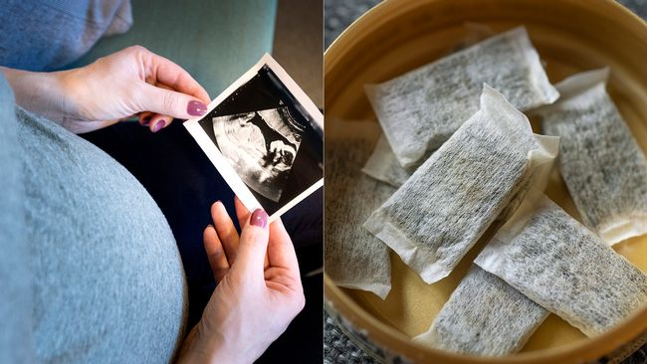
Снюс и репродуктивное здоровье
Провоцирует преждевременные роды, более низкую массу малышей при рождении, а также сердечно-сосудистые заболевания
Notes:
Один из распространенных видов жевательного табака, - снюс, также ошибочно считается безопасным баловством или альтернативой обычным сигаретам. Но он содержит в своем составе больше никотина и из-за особенностей применения (нахождения в течение длительного времени в полости рта) намного легче всасывается через слизистую, а значит, оказывает больше влияния на здоровье. Помимо заболеваний десен, кариеса, рака полости рта, гортани и глотки, снюс крайне негативно влияет и на репродуктивное здоровье. И здесь, к сожалению, есть научные данные уже не только на мышках, но и по человеческой популяции. Употребление снюса во время беременности провоцирует преждевременные роды, более низкую массу малышей при рождении, а также сердечно-сосудистые заболевания.

Slide 19
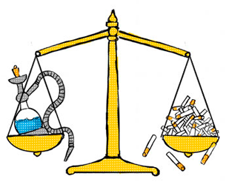
Кальян и репродуктивное здоровье
Регулярное курение кальяна вызывает дисбаланс главных половых гормонов, что нарушает функционирование женской репродуктивной системы
Notes:
Имеются научные данные и по вполне безобидному на первый взгляд кальяну. Регулярное курение кальяна оказывает пагубное влияние на половые гормоны, вызывая дисбаланс в уровне самых главнокомандующих половых гормонов – ФСГ, ЛГ, а также эстрогена, пролактина, тестостерона, что, конечно, не может не повлиять на функционирование женской репродуктивной системы. Ведь, как Вы помните, именно гормоны регулируют менструальный цикл.

Slide 20
Мифы о влиянии ПАВ на репродуктивное здоровье
«Немного алкоголя во время беременности не может повредить»
«Если я буду употреблять алкоголь только по праздникам, ничего страшного не произойдет»
«Слабоалкогольные напитки, например, пиво – не опасны»
Миф1
Миф2
Миф3
Notes:
Предлагаю нам всем вместе вспомнить самые распространенные мифы о ПАВ и обсудить, что из них правдиво, а что нет.
Миф 1 – «Немного алкоголя во время беременности не может повредить». Нет, это неверно. Употребление алкоголя даже в небольших количествах представляет риск для развивающегося малыша в течение всего периода беременности, и в особенности – в первые три месяца, потому что именно в самом начале формируются все органы и системы.
Миф 2 – «Если я буду употреблять алкоголь только по праздникам, ничего страшного не произойдет». Даже однократный случай сильного алкогольного опьянения оказывает негативное воздействие на организм, как в целом (печень, желудок, головной мозг), так и на яйцеклетки. И никто не может заранее знать, не она ли (поврежденная яйцеклетка) через несколько лет будет участвовать в оплодотворении.
Миф 3 – «Слабоалкогольные напитки, например, пиво – не опасны». Слабоалкогольные напитки опасны тем, что потребляются в больших объемах, человеку сложно контролировать количество выпитого, а значит они быстрее приводят к формированию алкогольной зависимости».

Slide 21
Мифы о влиянии ПАВ на репродуктивное здоровье
«Резко бросать курить – вредно, можно испытать большой стресс»
«Курение опасно только для того, кто курит сам»
«Курение не может повлиять на плод во время беременности, ведь легкие женщины никак не связаны с ребенком»
Миф4
Миф5
Миф6
Notes:
Миф 4 – «Резко бросать курить – вредно, можно испытать большой стресс». Бросить курить действительно сложно, но это необходимо и полезно в любой момент, вне зависимости от возраста. Даже уже забеременевшей девушке также важно бросить курить и ребенку от этого будет только лучше.
Миф 5 – «Курение опасно только для того, кто курит сам». К сожалению, пассивное курение также как и активное, негативно влияет на здоровье человека.
Миф 6 – «Курение не может повлиять на плод во время беременности, ведь легкие женщины никак не связаны с ребенком». У мамы и ребенка – общий кровоток, и все вещества, которые всасываются в процессе курения, попадают с кровью к малышу.

Slide 22
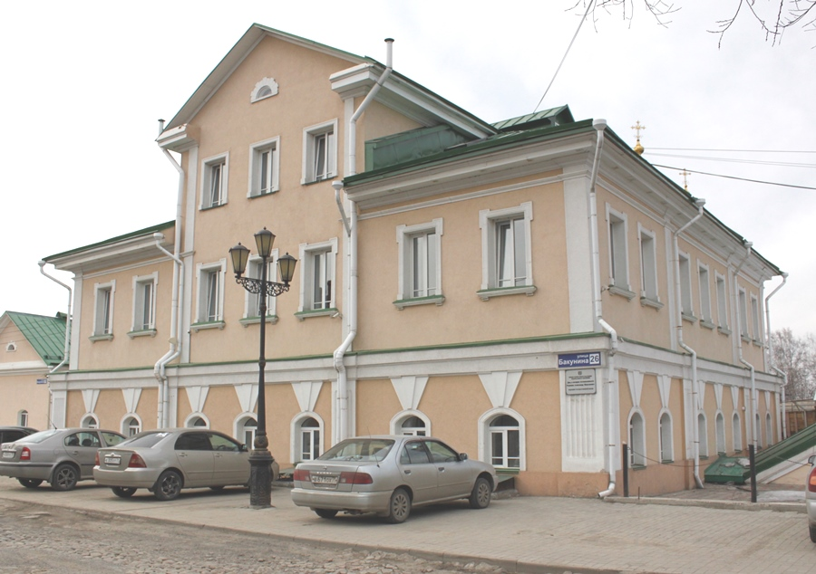
Спасибо за внимание!
ОГБУЗ «Центр общественного здоровья
и медицинской профилактики»
г. Томск, ул. Бакунина, 26, телефон: (3822) 65-02-16
e-mail: profilaktika@tomsk.gov70.ru, сайт: profilaktika.tomsk.ru

